Slide 1
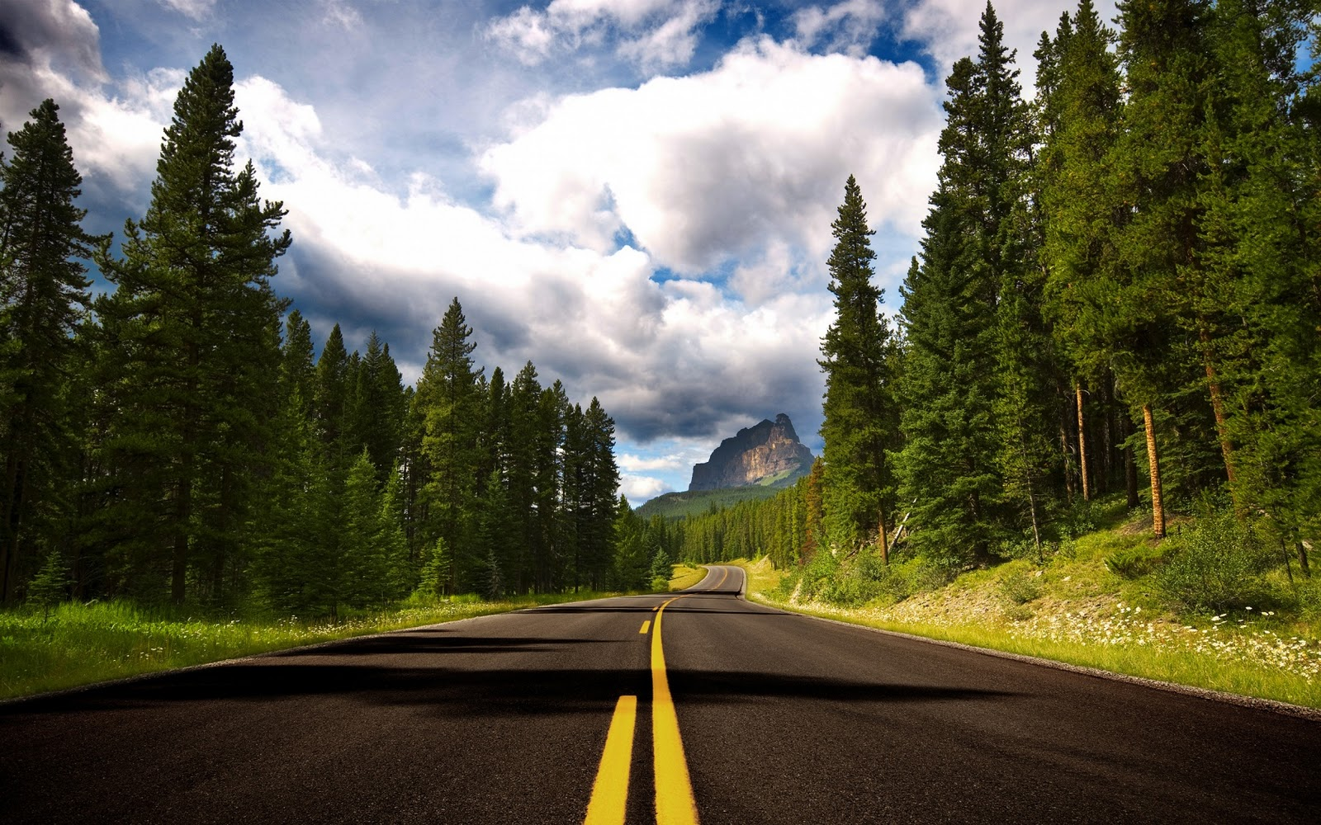
Estrada da vida
Esta Foto de Autor Desconhecido está licenciado em CC BY-NC-ND

